Slide 1
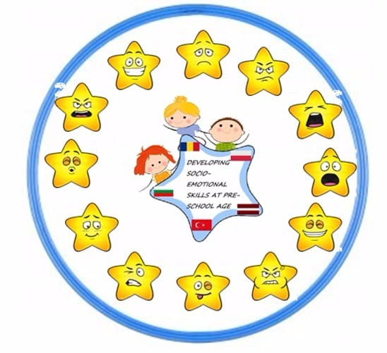
SOCIĀLI EMOCIONĀLO PRASMJU ATTĪSTĪŠANA PIRMSSKOLAS VECUMĀ
Salaspils PII Ritenītis
Latvija
Pirmsskolas skolotājas:
Līzīte Seile
Ilze Frolova - Jansone
2019

Slide 2
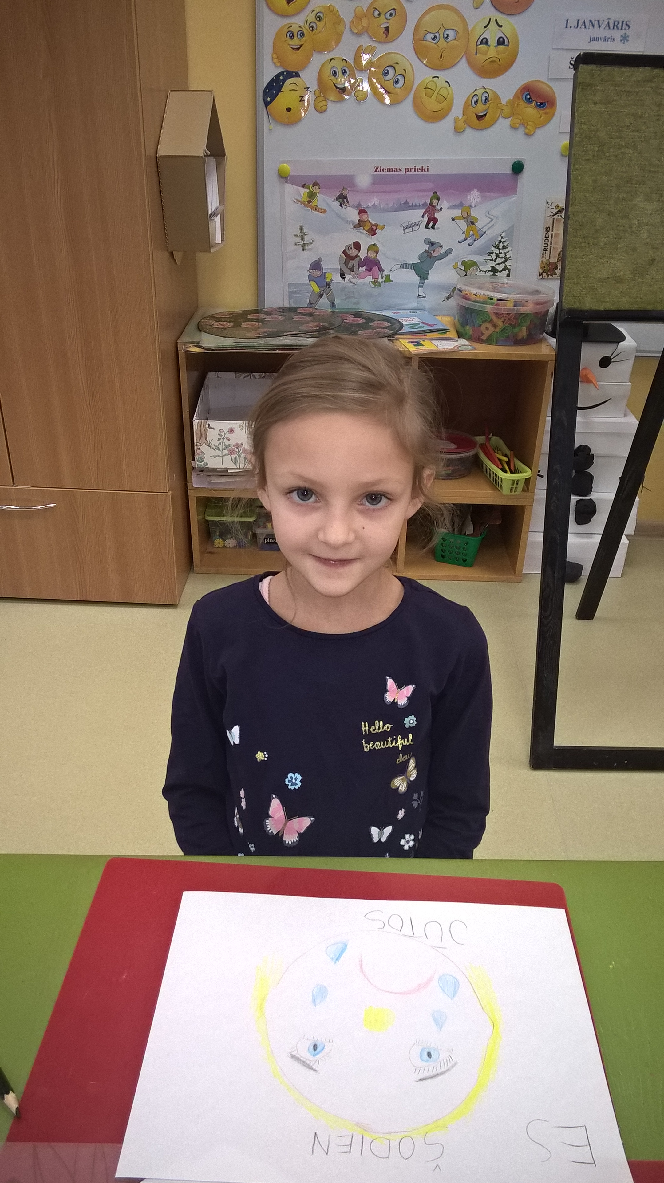
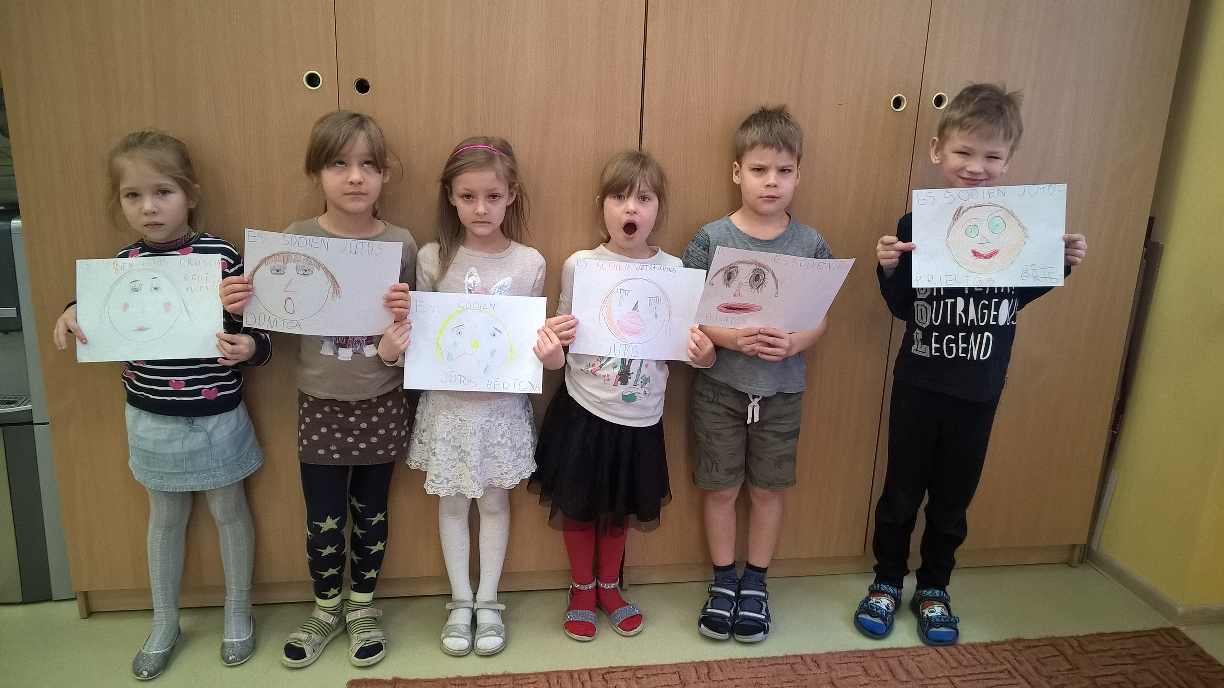
Bērni attēlo savas emocijas zīmējumā un pastāsta par tām.

Slide 3
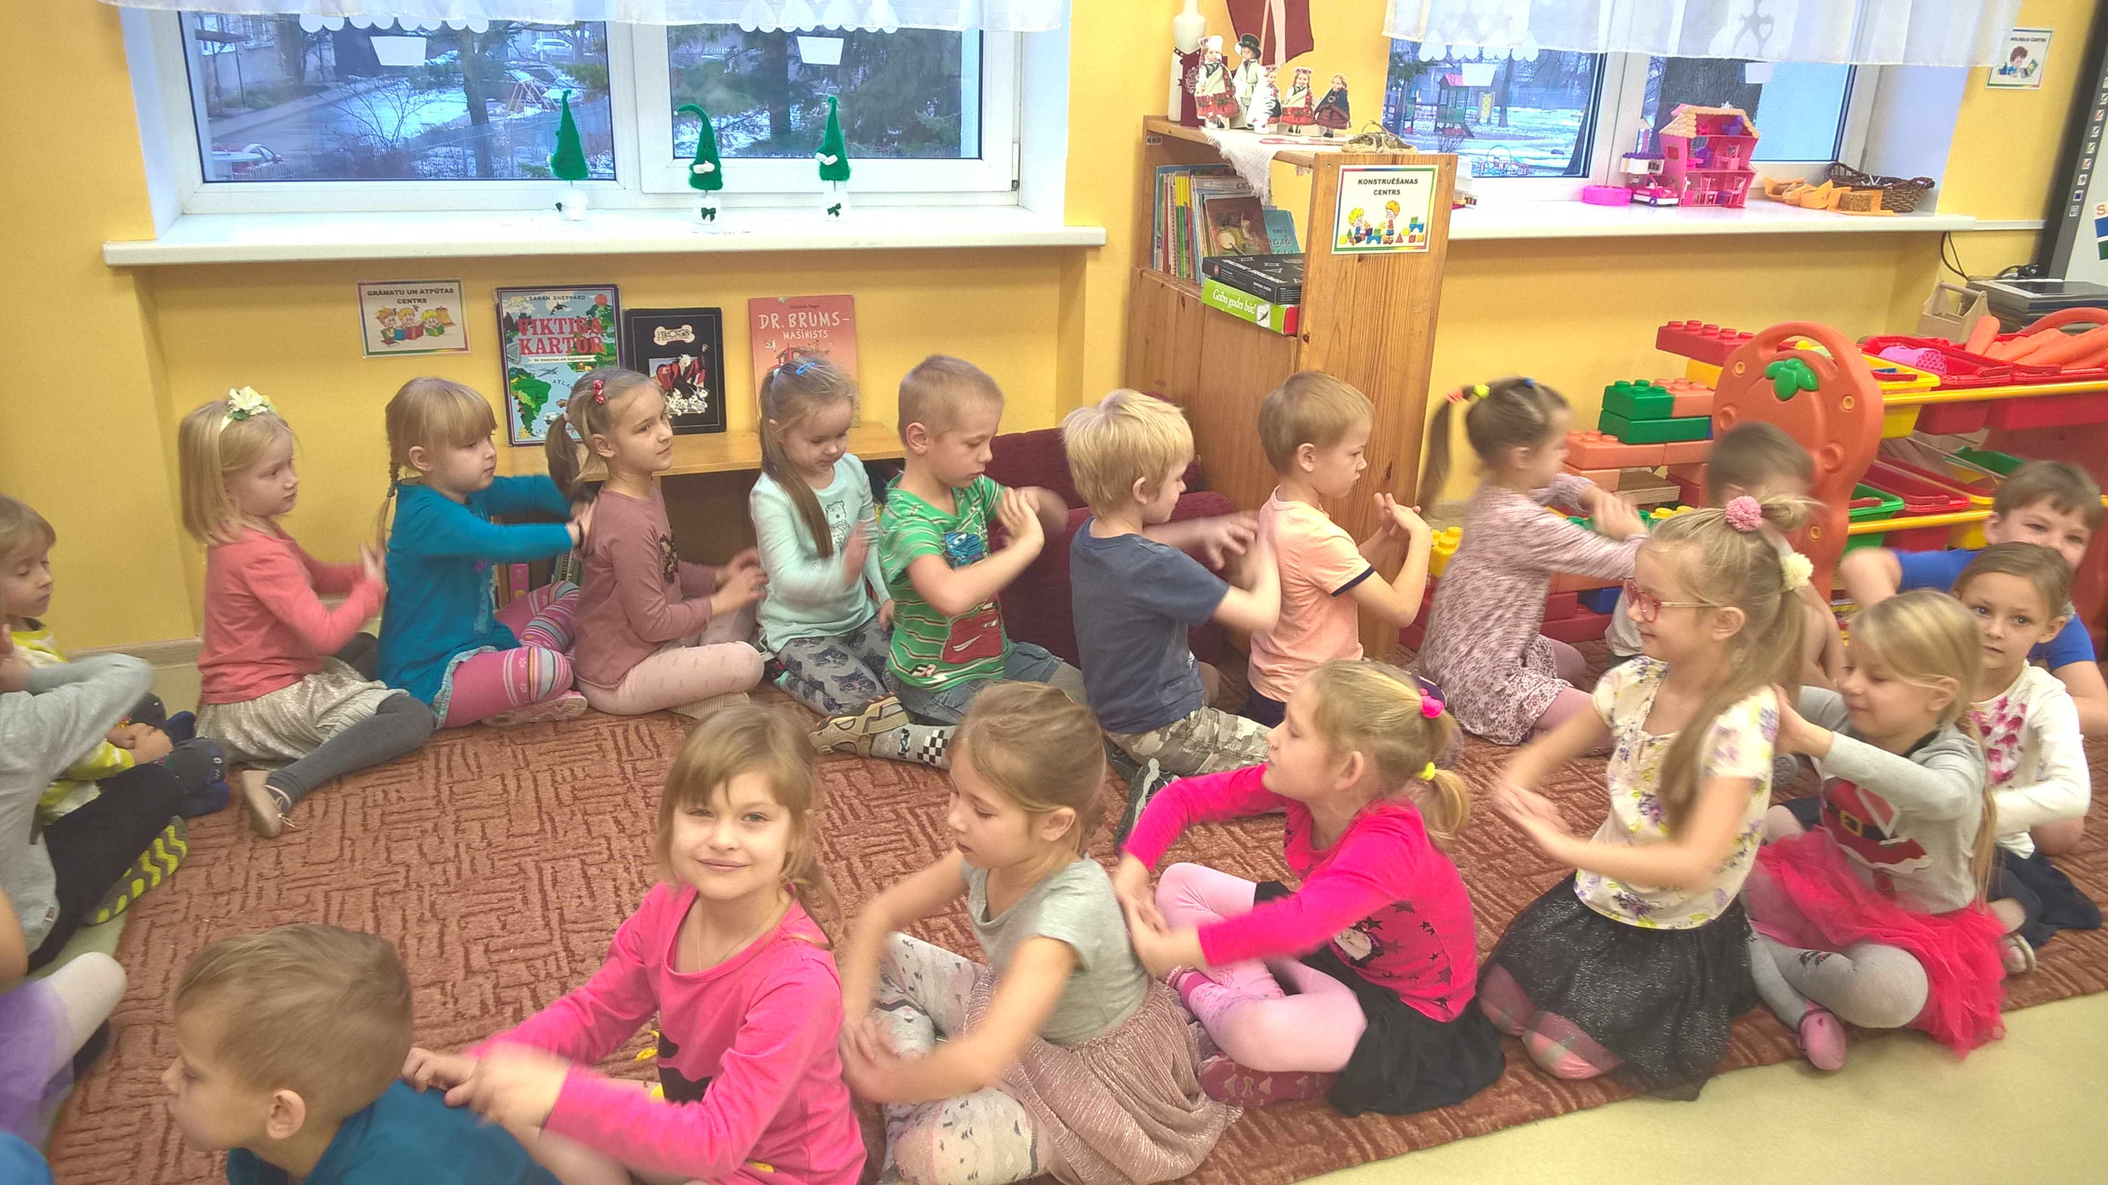
Mūzikas pavadījumā bērni ar pirkstiem masē draugam muguru.

Slide 4
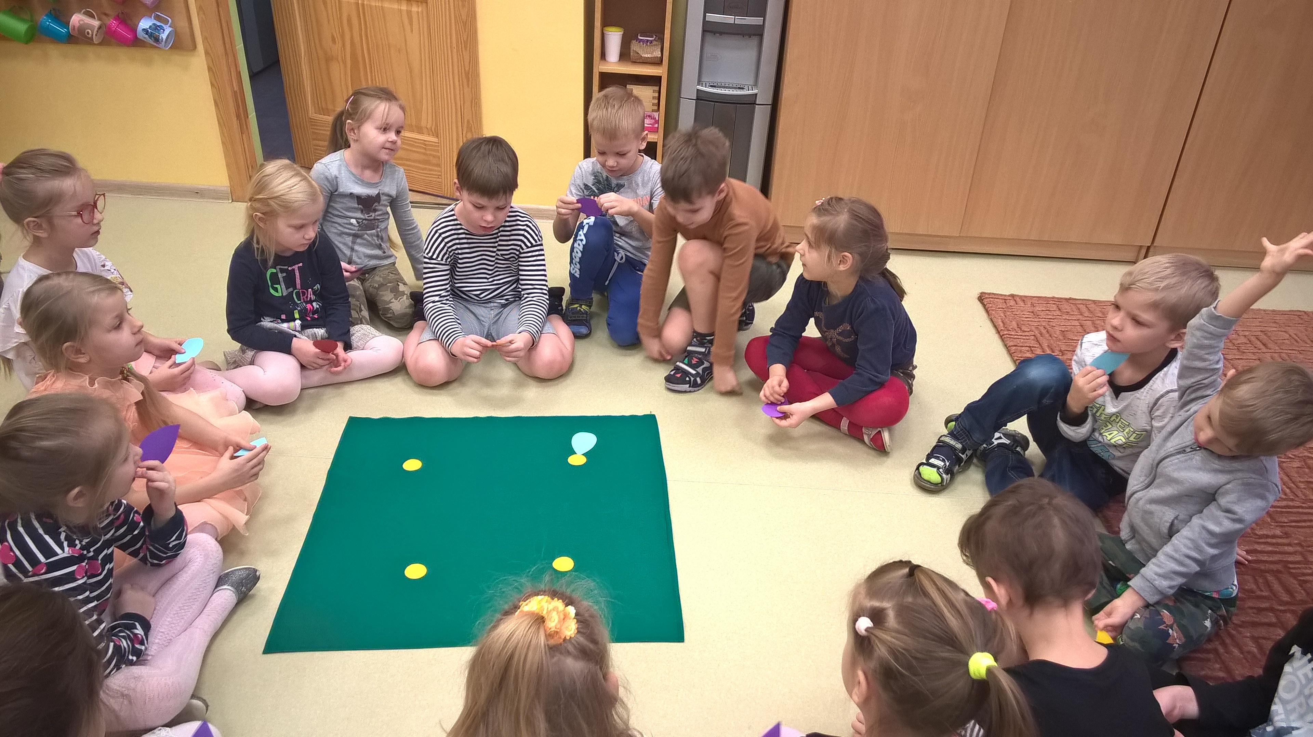
‘’Mīļvārdiņu pļava’’ bērni saka mīļvārdiņus un no ziedlapiņām veido ziedu.

Slide 5
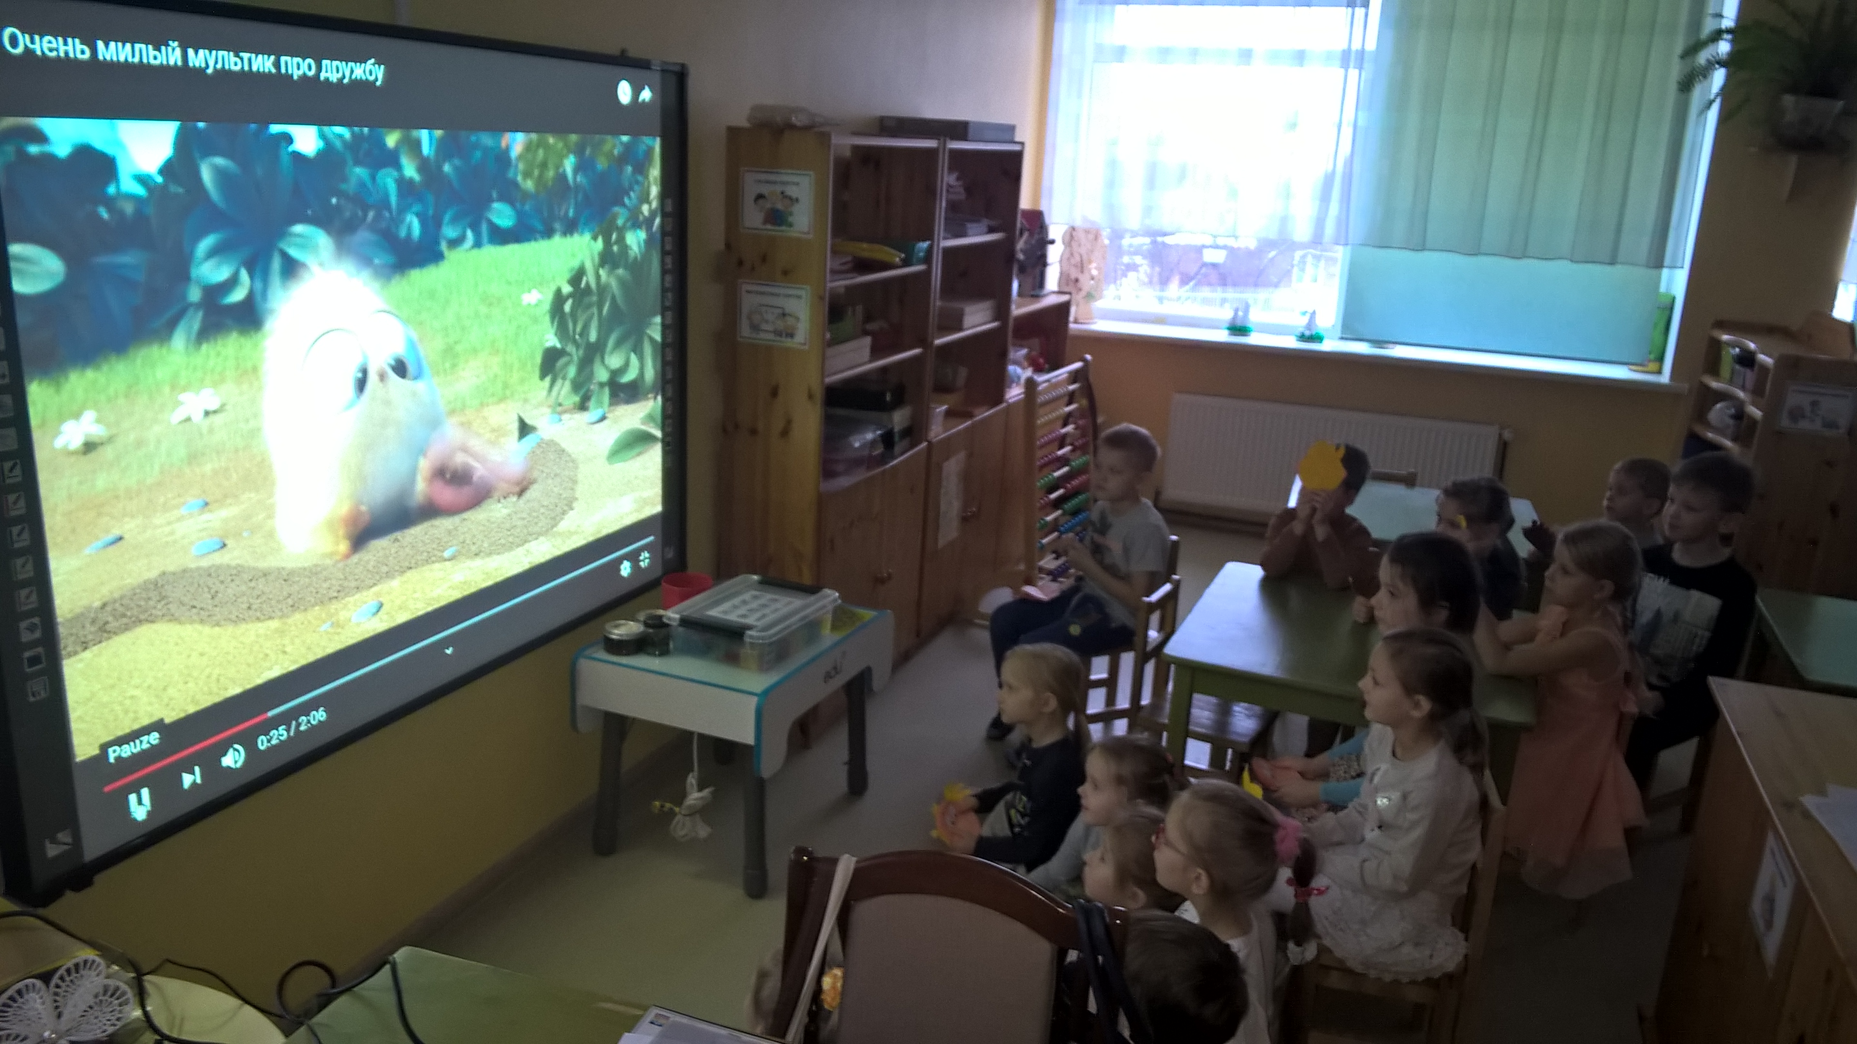
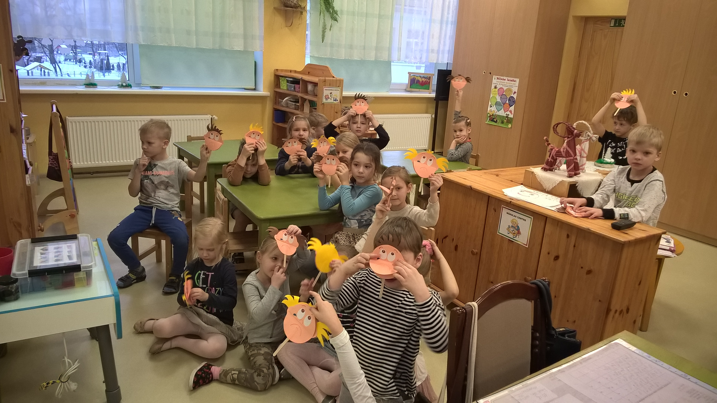
Noskatoties multfilmu par draudzību - bērni parāda ar emociju sejiņām, kā viņi jutās katrā situācijā no multfilmas fragmentiem.

Slide 6
PALDIES PAR UZMANĪBU!

